Slide 1
Iglesias Fernandinas

Slide 2
San Lorenzo
La iglesia de San Lorenzo es una de las denominadas iglesias fernandinas que se encuentra en Córdoba (España), en el barrio de San Lorenzo al cual da nombre. Fundada sobre una antigua mezquita que reemplazó una iglesia visigótica más antigua. La iglesia, fue construida durante la segunda mitad del siglo XIII, probablemente entre 1244 y 1300, en plena transición del románico al gótico, en la misma época que otras iglesias similares que se conocen como fernandinas o más apropiadamente, por la época en que se levantaron, reinando Fernando III el Santo, englobadas dentro de la Arquitectura alfonsí. En ella se encuentran 3 hermandades como son La Entrada Triunfal popularmente conocida como "La Borriquita", Ánimas y El Calvario.

Slide 3
HERMANDAD DEL REMEDIO DE ÁNIMAS ( CÓRDOBA )
La Muy Humilde y Antigua Hermandad Sacramental del Santísimo Cristo del Remedio de Ánimas y Nuestra Señora Madre de Dios en sus Tristezas realiza Estación de Penitencia el Lunes Santo en Córdoba. Esta hermandad tiene su sede canónica en la parroquia de San Lorenzo Mártir.

Slide 4
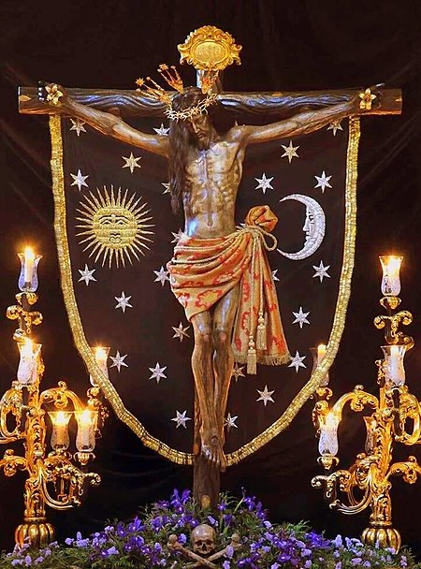
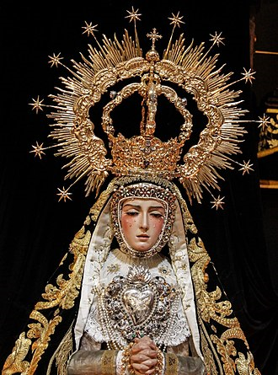

Slide 5
Historia
El origen de la hermandad se encuentra en la ermita de Nuestra Señora de las Montañas en el año 1537. En 1690 el Cardenal Salazar aprueba los estatutos de la hermandad.
Tras las desamortizaciones del siglo XIX la hermandad desapareció aunque la imagen del Cristo siguió teniendo un gran arraigo entre los fieles.
En 1949 un grupo de feligreses consiguió refundar la hermandad que haría estación de penitencia en el año 1951.
En el año 1975 se incorpora a la hermandad la imagen de Nuestra Señora Madre de Dios en sus Tristezas. Una de las numerosas peculiaridades esta hermandad es la de que sus hermanos llevan faroles de viático en lugar de cirios.

Slide 6
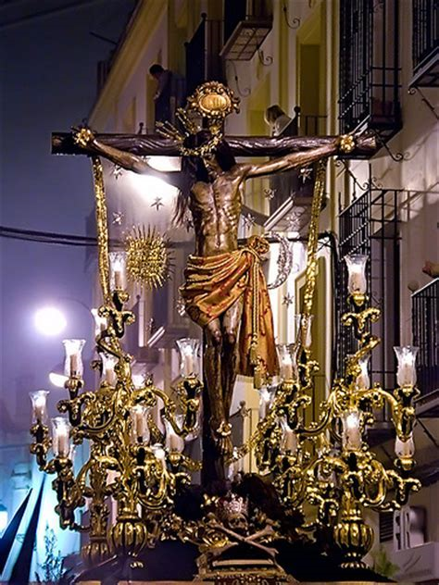
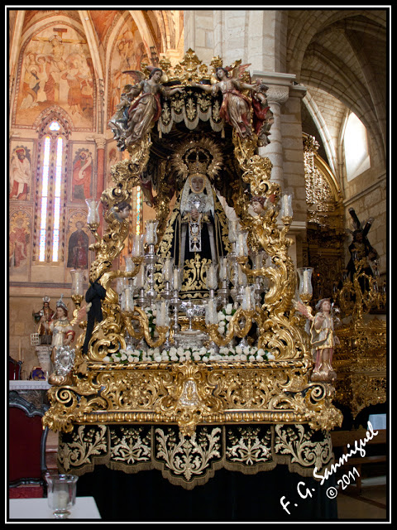
Imágenes titulares
Santísimo Cristo del Remedio de Ánimas:
La imagen del Señor es anónima del siglo XVII. Fue restaurada por Miguel del Moral Gómez en el año 1950 y por Ana Infante de la Torre en el año 2014.
Nuestra Señora Madre de Dios en sus Tristezas:
Es también una imagen anónima del Siglo XVII restaurada por Miguel Arjona en el año 1975 y por Ana Infante de la Torre en el año 2015. A raíz de esta última restauración, el historiador del arte Agustín Camargo atribuyó la autoría de la imagen a Antonio del Castillo, imaginero antequerano de la segunda mitad del S.XVII.

Slide 7
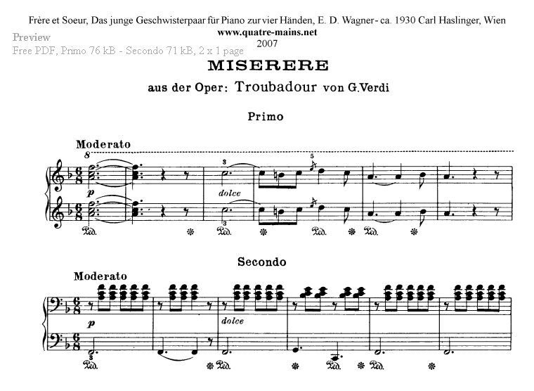
Música
Coro de hermanos cantando el ´´Miserere`` en el primer paso.
Coro de hermanas cantando el ´´Stabat Mater`` en el segundo paso.

Slide 8
Trabajo hecho por Eloy Márquez González 5ºA C.E.I.P JUAN RUFO

